Slide 1
„Socjodemograficzny Portret Zbiorowości Ludzi Bezdomnych Województwa Podlaskiego”

Slide 2
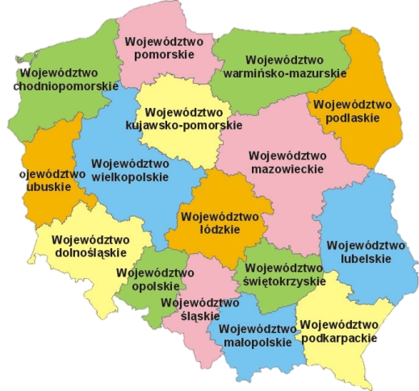
ZJAWISKO BEZDOMNOŚCI W POLSCE
Deficyt danych określających skalę zjawiska
bezdomności w Polsce. Brak rzetelnej diagnozy oraz
monitoringu zjawiska uniemożliwia oszacowanie skali
bezdomności na terenie naszego kraju
Nie przeprowadzono dotychczas żadnych
ogólnopolskich badań, dlatego też wszelkie informacje na temat
rozpiętości liczby osób bezdomnych pochodzą z dokonywanych szacunków
Informacje te nie są jednak w pełni miarodajne, gdyż różnice w liczbach wahają się od 30 do 300 tysięcy. Szacowanie skali bezdomności może różnić się w znaczący sposób ze względu na przyjętą definicję oraz metodologię badania
Systematyczny monitoring zjawiska bezdomności prowadzony jest w dwóch województwach: pomorskim (Pomorskie Forum na Recz Wychodzenia z Bezdomności) i podkarpackim (Podkarpacki Urząd Wojewódzki w Rzeszowie)
Dostosowanie świadczonej pomocy do potrzeb osób bezdomnych wymaga prowadzenia monitoringu zjawiska na poziomie ogólnokrajowym
Notes:
ghggjggjg

Slide 3
METODOLOGIA BADAŃ
Przeprowadzenie badania - Podlaskie Forum na Rzecz Wychodzenia z Bezdomności we współpracy z Pomorskim Forum na Rzecz Wychodzenia z Bezdomności w Gdańsku
Termin badania - 12 grudnia 2011 roku
Grupa docelowa badania - osoby bezdomne przebywające w określonych miejscach danego dnia na terenie miasta Białystok, Suwałki i w miejscowości Garbas Drugi (w badaniu udział wzięły 202 osoby)
Technika badania - indywidualny wywiad kwestionariuszowy
Analiza wyników - Obserwatorium
Integracji Społecznej Regionalnego
Ośrodka Polityki Społecznej
w Białymstoku
Metoda badawcza - zogniskowany wywiad grupowy (FGI) - kwiecień 2012 r.
Dobór próby - celowy
Uczestnicy FOCUSA - przedstawiciele 9 instytucji zajmujących się bezdomnością na Podlasiu tj. pracownicy Caritasu Archidiecezji Białostockiej (Noclegownia, Ogrzewalnia, Dom dla Bezdomnych), ELEOSU Prawosławnego Ośrodka Miłosierdzia Diecezji Białostocko – Gdańskiej, Stowarzyszenia Ku Dobrej Nadziei, Markot Garbas Drugi, streetworker, pracownik socjalny miejskiego ośrodka pomocy społecznej oraz Stowarzyszenia MONAR

Slide 4
ANALIZA WYNIKÓW BADANIA ILOŚCIOWEGO

Slide 5
WYKRES 3. WYKSZTAŁCENIE BADANYCH BEZDOMNYCH
CECHY SPOŁECZNO – DEMOGRAFICZNE BADANYCH BEZDOMNYCH
Płeć: Wśród badanych bezdomnych przeważają mężczyźni (84,2%)
Wiek: Średni wiek bezdomnych kobiet jest niższy (51 lat) niż średni wiek bezdomnych mężczyzn (55 lat)
Wykształcenie: najczęściej są to osoby nisko wykształcone
Źródło: opracowanie własne

Slide 6
Staż bezdomności:
średni staż bezdomności wynosi przeciętnie 7,3 roku
(7,7 w przypadku mężczyzn, 4,7 w przypadku kobiet)
- liczne przypadki skrajne, szczególnie wśród bezdomnych mężczyzn
(7 przypadków bezdomności dłuższej niż 21 lat)
większość badanych charakteryzuje się stażem bezdomności mniejszym niż średnia
Fazy bezdomności:
w fazie wstępnej
znajduje się najwięcej,
blisko 1/3 badanych.
Co czwarty badany jest
w fazie bezdomności trwałej
Źródło: opracowanie własne

Slide 7
Stan cywilny: bezdomni są najczęściej osobami rozwiedzionymi (44%), prawie 1/3 badanych stanowią osoby stanu wolnego. Rzadziej osoby bezdomne pozostają w związkach małżeńskich (15%) albo są owdowiałe (10%)
MIEJSCE POBYTU BEZDOMNYCH W CIĄGU OSTATNICH 12 MIESIĘCY
Źródło: opracowanie własne

Slide 8
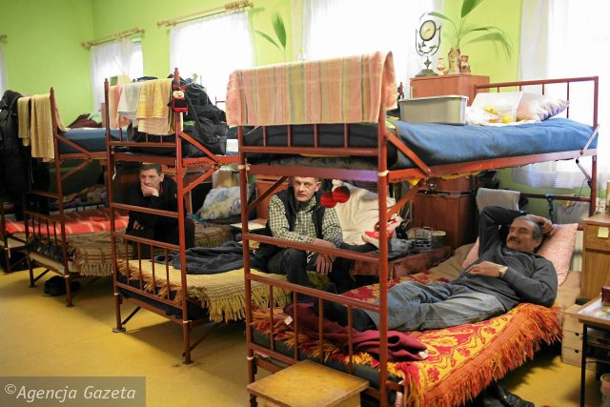
Oprócz zaznaczonych na wykresie wariantów odpowiedzi prawie połowa badanych (48%) wskazała dom dla bezdomnych, jako miejsce pobytu w ciągu ostatniego roku

Slide 9
AKTUALNE MIEJSCE POBYTU BEZDOMNYCH
Źródło: opracowanie własne
RODZAJE BEZDOMNOŚCI
instytucjonalna – 93%
pozainstytucjonalne – 7%

Slide 10
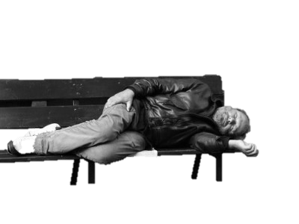
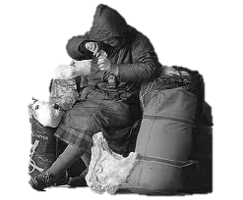
BEZDOMNY MĘŻCZYZNA:
Wiek: średni lub starszy
Wykształcenie: podstawowe lub zawodowe
Stan cywilny: kawaler lub rozwiedziony
Rodzaj bezdomności: instytucjonalna
BEZDOMNA KOBIETA:
1/6 zbiorowości bezdomnych
Wiek: w średnim wieku lub młodsza
Wykształcenie: podstawowe lub zawodowe
Stan cywilny: panna lub rozwiedziona
Staż bezdomności: ok 5 lat

Slide 11
SYTUACJA ZDROWOTNA OSÓB BEZDOMNYCH
W przypadku subiektywnej oceny stanu zdrowia połowa badanych stwierdza, że aktualnie nie czuje się osobą zdrową
Ponad połowa bezdomnych (55%) stale choruje na jakąś chorobę
Ponad połowa badanych (53%) deklaruje, że nie jest pod kontrolą i nie leczy się u żadnego lekarza
Pobyt w szpitalu w ciągu ostatniego roku deklarowało 42%
Co piąty badany nie posiadała ubezpieczenia zdrowotnego
45% badanych posiada orzeczony stopień o niepełnosprawności. Wśród nich największy odsetek (47%) stanowią osoby
z umiarkowanym stopniem niepełnosprawności, a blisko 1/3 badanych posiada lekki stopień niepełnosprawności
68% nie ma jakichkolwiek trudności w wykonywaniu codziennych czynności

Slide 12
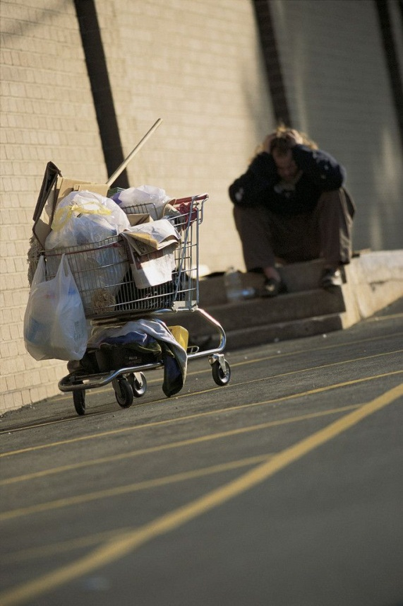
SYTUACJA ZAWODOWA OSÓB BEZDOMNYCH
Jedynie 10% badanych bezdomnych deklaruje, że aktualnie pracuje zarobkowo
(mimo, że 79% respondentów posiada fach lub zawód)
51% badanych bezdomnych deklaruje, że jest gotowych do podjęcia pracy w najbliższych dniach
Tylko 11% badanych w ciągu ostatniego roku uczestniczyła w jakiejkolwiek aktywności związanej z podnoszeniem swoich kwalifikacji zawodowych czy innych umiejętności
Co trzeci badany szukał w ciągu ostatniego miesiąca pracy

Slide 13
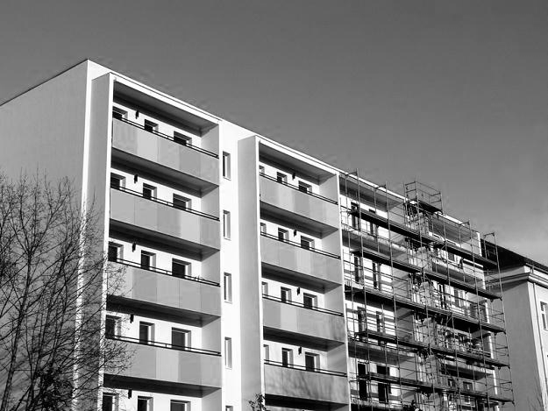
SYTUACJA MIESZKANIOWA OSÓB BEZDOMNYCH
21% bezdomnych znajduje się na aktualnej liście osób oczekujących na mieszkanie socjalne lub komunalne
¼ badanych bezdomnych posiada stały meldunek
Prawo własności do lokalu mieszkalnego posiada 9% badanych

Slide 14
SYTUACJA RODZINNA OSÓB BEZDOMNYCH
Blisko 1/3 badanych może liczyć na wsparcie ze strony członka swojej najbliższej rodziny, podobny odsetek badanych ma osobę bliską spoza rodziny, na której wsparcie może liczyć, a także podobna część badanych może liczyć na jakiekolwiek wsparcie kolegów lub znajomych
Z pomocy instytucjonalnej w ciągu ostatniego roku
skorzystała ponad połowa badanych – 58% a 44%
korzystała z pomocy instytucji charytatywnych lub
kościelnych
Zdecydowana większość badanych (90%) czuje się
bezpiecznie w miejscu, w którym aktualnie przebywa
80% badanych czuje się osobą bezdomną, natomiast 64% osobą samotną
68% uważa, że ma wpływ na własne życie i 60% widzi szansę na poprawę swojej sytuacji życiowej w ciągu najbliższych 12 miesięcy

Slide 15
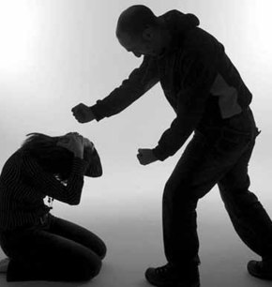
56% przyznaje, że przebywała w zakładzie karnym, areszcie śledczym lub zakładzie poprawczym
22% badanych w ciągu ostatniego roku miało lub ma konflikty ze służbami porządkowymi tj. policją czy strażą miejską
9% badanych wskazuje, że
w ich otoczeniu zdarzają się sytuacje stosowania przemocy
Ponad połowa badanych (52%) deklaruje, że
zdarzyło się im upić w ciągu ostatniego roku,
natomiast osobiste doświadczenia z
narkotykami miało 5% badanych

Slide 16
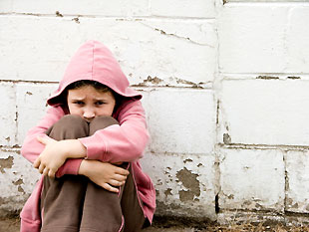
SYTUACJA BEZDOMNYCH POSIADAJĄCYCH DZIECI
Badaniu poddano 18 osób bezdomnych posiadających dzieci
W większości były to kobiety (16 z 18 badanych) posiadające od 1 do 6 dzieci
50% badanych ma wykształcenie podstawowe, zaś 28% zasadnicze zawodowe
a także zróżnicowany staż bezdomności – od 0,5 do 36 lat
Dzieci badanych bezdomnych to
w większości dziewczynki (56%)
Średnia wieku dzieci wyniosła 7 lat,
połowa dzieci miała nie więcej niż 5 lat

Slide 17
SKALA ŚWIADCZONEJ POMOCY
Dzieci wszystkich badanych korzystały z następujących form wsparcia - noclegu, wyżywienia i odzieży, zaś 61% korzystało z pomocy finansowej
50% badanych zadeklarowała, że często ich dziecko korzystało w ciągu ostatniego roku z porad psychologa lub pedagoga, druga połowa nie korzystała z takich porad wcale
50% korzystało sporadycznie z porad lekarza pierwszego kontaktu, często z takich porad korzystało 17% badanych
Z porad lekarza dentysty nie korzystało aż 72% dzieci badanych
Porady pracownika socjalnego są wśród badanych rzadkością, 89% wcale nie korzysta z takiej pomocy, zaś 11% korzysta z niej sporadycznie

Slide 18
Źródło: opracowanie własne
Ponad połowa (56%) uważa, że największą odpowiedzialność za bezdomność ich dziecka ponoszą oni sami, 22% badanych wskazało własną rodzinę oraz 22% - państwo

Slide 19
KTO MOŻE POMÓC W WYJŚCIU Z BEZDOMNOŚCI?
Większość rodziców uważa, że ich dziecko ma małe albo bardzo małe szanse na wyjście z bezdomności
72% badanych stwierdza, że wsparcie, które otrzymuje ich dziecko raczej nie pomaga w wyjściu z bezdomności, tylko 28% uważa, że system pomocy pomaga ich dziecku wyjść z bezdomności
50% stwierdza, że system pomocy uzależnia dziecko od pomocy
Zdaniem większości badanych (83%) w wyjściu z bezdomności pomogłoby ich dziecku własne mieszkanie, ok. 62% uważa, że w wyjściu z bezdomności może pomóc państwo

Slide 20
Przemoc
Wszyscy badani deklarują, że ich dziecko nie było bite przez żadnego
z rodziców
Co piaty badany uważa, że klaps to dobry i skuteczny środek wychowawczy
33% badanych uważa, że klaps to coś złego, jednak mimo to dopuszcza jego stosowanie
Pozostali badani są zdecydowanymi przeciwnikami dawania dzieciom klapsów
89% badanych uważa, że stosowanie kar fizycznych bądź psychicznych przez rodziców powinno być prawnie zakazane
Edukacja
Prawie wszyscy badani uważają, że ich dzieci mają takie same szanse na odpowiednie kształcenie jak inne dzieci
Rodzice nie uważają, żeby ich dziecko było w jakiś sposób lub przez kogokolwiek dyskryminowane
Tylko jedna badana osoba twierdzi, że jej dziecko ma mniejszą szansę niż inne dzieci na odpowiednie kształcenie
Relacja rodzic – dziecko
Większość badanych uważa, że kontakt
z dzieckiem ma bardzo dobry lub dobry, tylko 6% badanych ocenia kontakt jako dostateczny

Slide 21
ANALIZA WYNIKÓW BADANIA JAKOŚCIOWEGO

Slide 22
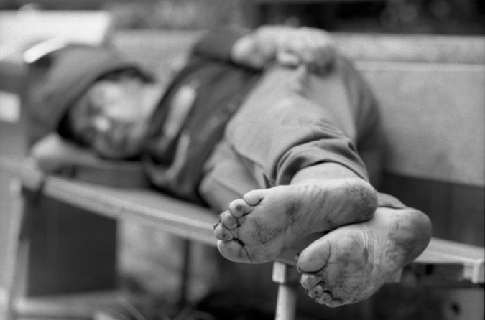
ZASIĘG ORAZ DYNAMIKA BEZDOMNOŚCI W WOJEWÓDZTWIE PODLASKIM
Brak jest dokładnych informacji o skali
zjawiska bezdomności w województwie
podlaskim
„Osoby bezdomne często się przemieszczają,
dzisiaj są u nas jutro są w innej placówce,
następnego dnia jeszcze w jakiejś innej organizacji a nawet w innym mieście.”
„W tej chwili jest tendencja wzrostowa i w tym roku, w tym okresie jesienno - zimowym odnotowaliśmy 1500 osób, w poprzednich latach było dużo, dużo mniej.”
„To zależy od definicji bezdomności, tu też ta skala się zwiększa lub zmniejsza, zależy jakie przyjmiemy kryteria osoby bezdomnej.”

Slide 23
CECHY SPOŁECZNO – DEMOGRAFICZNE OSÓB BEZDOMNYCH W REGIONIE
Płeć: mężczyzna
Obszar pobytu: teren miejski
Wiek: 40-50 lat
Wykształcenie: podstawowe, zawodowe
Stan cywilny: rozwiedziony
Uzależniony
Źródło: opracowanie własne
„Bardzo dużo jest osób, które prowadziły firmy, u nas też były takie osoby (…). Mają wykształcenie wyższe, prawnicze, mają po dwa trzy domy i mimo wszystko są u nas w ośrodku”
„Są takie dosyć ciekawe sytuacje, że większość panów starszych zostawia mieszkanie dla dzieci. Robią się bezdomnymi, żeby zapewnić dzieciom mieszkanie”

Slide 24
PRZYCZYNY BEZDOMNOŚCI NA TERENIE WOJEWÓDZTWA PODLASKIEGO
UZALEŻNIENIA
KONFLIKTY RODZINNE
EKSMISJA
UTRATA PRACY
CHOROBA
OPUSZCZENIE PLACÓWKI CZY DOMU DZIECKA
OPUSZCZENIE ZAKŁADU KARNEGO
„Bo wiadomo jak jest uzależnienie, to jest cały łańcuch. Najpierw utrata pracy, kłopoty… Wśród ludzi młodych to trochę inaczej wygląda, te nieszczęsne placówki, jak wychodzą z placówek, z rodzin zastępczych, z domów dziecka wracają do rodzin, a wiadomo w tych rodzinach nie mają oparcia, później robią się bezdomni, po prostu (…)”.
„Ja znam bezdomnych, którzy przypadkiem stawali się bezdomnymi, na przykład ktoś był młodym chłopcem i uczestniczył w bójce na zabawie, zabito człowieka przy tym, on dostał wyrok, trafił do zakładu karnego, tam zamiast go zresocjalizować wprowadzono go w stan bezdomności. Jest dużo takich osób, że to nie jest ich wina”.
Źródło: opracowanie własne

Slide 25
WYBRANE WNIOSKI
Na terenie województwa podlaskiego standard placówek udzielających pomocy osobom bezdomnym jest na wysokim poziomie
Duże zaangażowanie wolontariuszy w prace placówek podejmujących działania na rzecz bezdomności
Streetworking jest efektywną metodą
niesienia pomocy ludziom wykluczonym
społecznie na terenie województwa
podlaskiego
Istnieje potrzeba tworzenia Centrów
Integracji Społecznej

Slide 26
Brak rzetelnej i kompleksowej bazy danych dotyczących placówek zajmujących się bezdomnością
Brak spójnego, zintegrowanego systemu informującego o ludziach bezdomnych na terenie województwa podlaskiego, co niejednokrotnie wpływa na nadużywanie przez osoby bezdomne systemu pomocy doraźnej
Brak proporcji w skali udzielania pomocy doraźnej (posiłki, odzież) i długofalowej (np. terapia)
Brak systemowego podejścia do zamówień publicznych z klauzulami społecznymi, co znacznie ułatwiłoby aktywizację ludzi bezdomnych
Brak stabilnego źródła finansowania inicjatyw na rzecz osób bezdomnych

Slide 27
Niewystarczająca liczba zakładów opiekuńczo – leczniczych w województwie oraz trudności placówek realizujących zadania w zakresie bezdomności we współpracy ze szpitalami
Niewystarczająca liczba mieszkań komunalnych oraz socjalnych
Dostrzega się proces starzenia się społeczeństwa, a tym samym również zjawisko starzenia się bezdomnych - brak placówek dla starzejących się osób bezdomnych
Ludzie bezdomni niechętnie podejmują współpracę z pracownikami socjalnych w ramach programów wychodzenia z bezdomności - mała liczba programów realizowanych w gminach

Slide 28
Dziękuję za uwagę
Obserwatorium Integracji Społecznej Regionalnego Ośrodka Polityki Społecznej w Białymstoku
ul. Kombatantów 7 15-110 Białystok tel. 85 744 - 72 -72
www.rops-bialystok.pl

